Slide 1

研究生选课操作指南
北京理工大学

Slide 2

1
登录选课系统
目 录
2
选课名词解释
3
选课操作

Slide 3
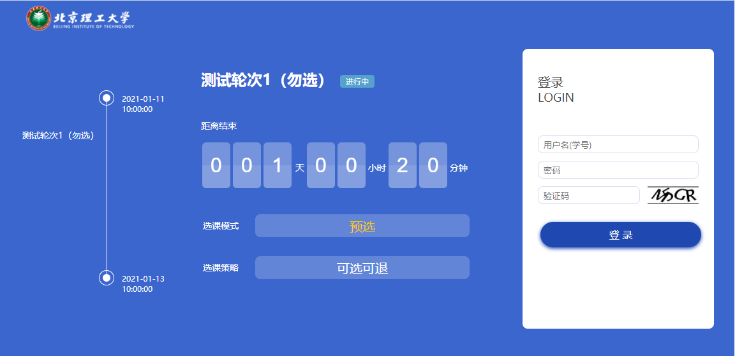




1
登录选课系统
  登录入口地址： http://xk.bit.edu.cn/yjsxkapp/sys/xsxkappbit/index.html
  登录账号即统一身份认证的学号和密码，如下图所示：
注：建议使用PC端进行访问： Internet Explorer 10及以上版本、谷歌浏览器、360浏览器（极速模式），
不建议使用移动端,PC适配浏览器。

Slide 4
2
选课名词解释
  主要解释上一节选课系统中的名词：
  一、选课轮次名称
  选课轮次是指选课会分阶段进行，一般有三个阶段。
  具体时间可参见教学运行与考务中心官方发布的选课通知。
  二、选课模式
  选课模式包括预选和正选。
  预选：未超容量课程选课即选中，超容量课程抽签决定选中学生。
  正选：先到先得，选课即选中。

Slide 5
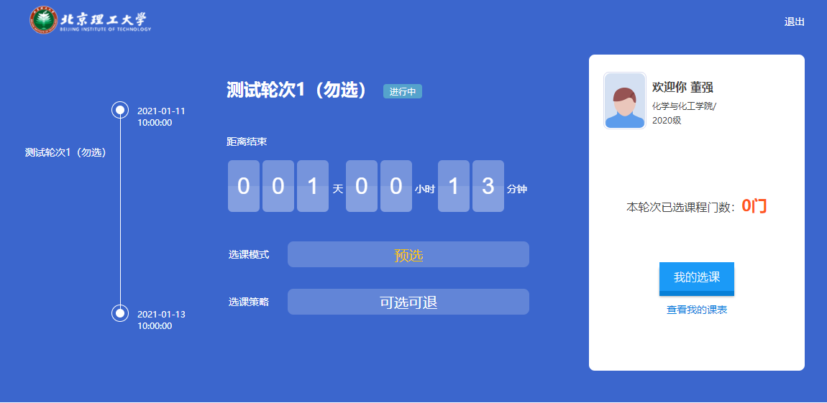

3
选课操作
  一、登录系统后如下示例图，点击「我的选课」进行选课。
点击开始选课

Slide 6
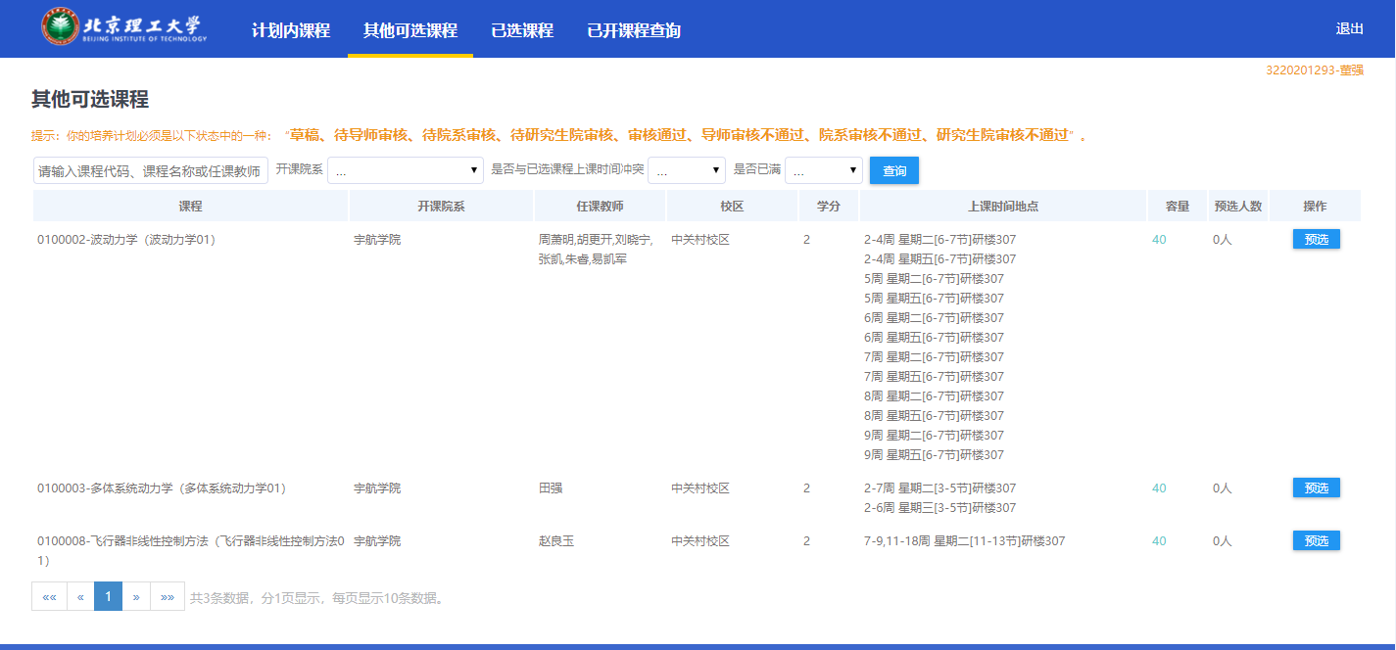
3
选课操作
培养计划外可选的课程
可查询全校课程信息
  二、界面说明
培养计划内课程
已选中的课程
精确查询课程
课程信息

Slide 7
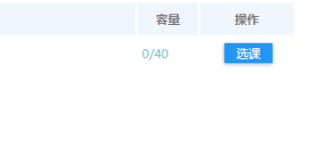
3
选课操作
  三、搜索课程，选择教学班，确认选择，选课成功
注：学生选课是基于个人培养计划内课程进行选课，在培养计划外的课程也可直接选课。
预选时，点击“预选”进行选课
正选时，图标变为“选课”

Slide 8
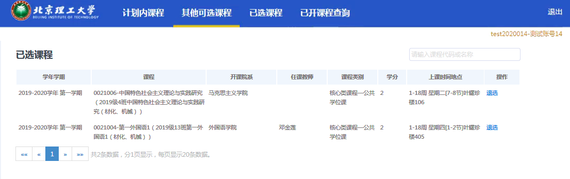
3
选课操作
  四、选课成功后，可在该界面查询到已选课程。点击“退选”可进行退课。
点击“退选”

Slide 9
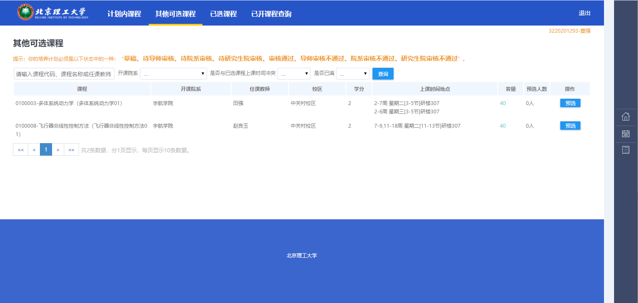
3
选课操作
  五、点击屏幕右侧图标，可以回到主页，可以查看我的课表以及退课日志。
返回首页
查看我的课表
查看退课日志

Slide 10
新学期一切顺利！
北京理工大学教学运行与考务中心

